Slide 1


Thème Bac Électronique 2012
Régie de lumière
Physique Appliquée

Slide 2
Thème Bac Électronique 2012
Régie de lumière
Communication entre la télécommande et le projecteur
  TD1 : Lumière et couleur
  TP1 : Émission et réception infrarouge
  TP2 : Nature du signal émis – modulation d'amplitude
  TD2 : Pourquoi moduler ?
  TP3 : Réception – démodulation par détection d'enveloppe
Détection du rythme sonore
  TP4 : Microphone à électret et filtre associé
  TP5 : Mise en forme du signal émis par le micro
  TP6 : Gestion des basculements liés à la détection du son

Slide 3
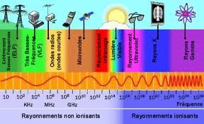


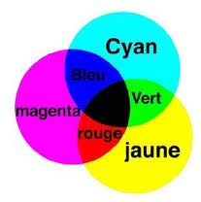

Thème Bac Électronique 2012
Régie de lumière
énoncé
corrigé
Communication entre la télécommande et le projecteur
  TD1 : Lumière et couleur
  Composition et décomposition – valeurs caractéristiques
  Couleurs – synthèses additive et soustractives

Slide 4
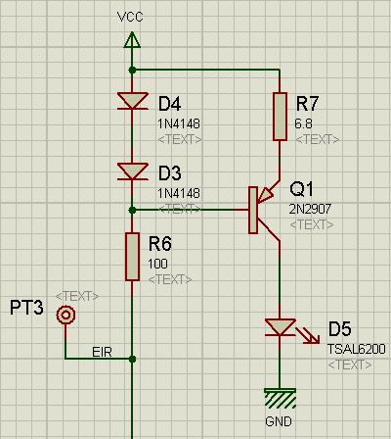
Thème Bac Électronique 2012
Régie de lumière
énoncé
corrigé
Communication entre la télécommande et le projecteur
  TP1 : Émission et réception infrarouge
  TP1 : Émission et réception infrarouge
  Polarisation de la LED émettrice
  Polarisation de la LED émettrice
  Rôle de la structure
  Émission-Réception : influence de la distance, de la position...
Signal modulé généré par le PIC
LED émettrice

Slide 5
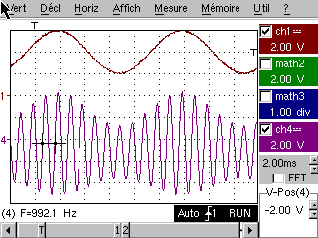
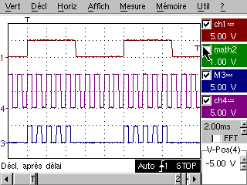
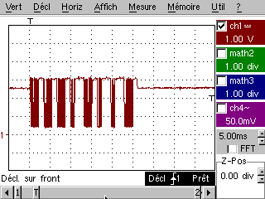
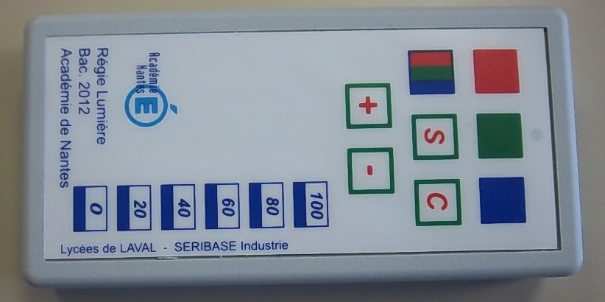
Thème Bac Électronique 2012
Régie de lumière
énoncé
corrigé
Communication entre la télécommande et le projecteur
  TP2 : Nature du signal émis – modulation d'amplitude
  Obtention d'un signal modulé en amplitude - caractéristiques
Modulant
Signal modulé en amplitude
Porteuse
  Application à la télécommande
Appui
Signal modulé émis

Slide 6
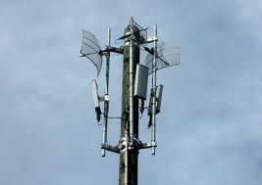
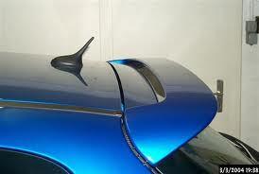
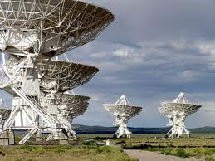
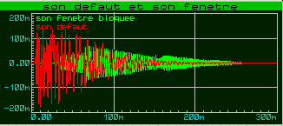
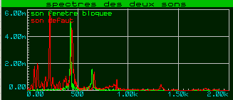
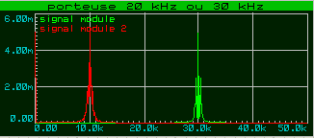
Thème Bac Électronique 2012
Régie de lumière
énoncé
corrigé
Communication entre la télécommande et le projecteur
  TD2 : Pourquoi Moduler ?
  Longueur d'onde et antennes
  Énergie et portée
  Distinction des sources à la réception

Slide 7
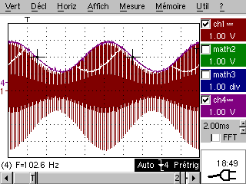
Thème Bac Électronique 2012
Régie de lumière
énoncé
corrigé
Communication entre la télécommande et le projecteur
  TP3 : Réception – démodulation par détection d'enveloppe
  Principe
Signal démodulé
Signal modulé en amplitude
  Application à la transmission par télécommande
Appuis
Avant démodulation
CARTE TEST ROOMBA 2009
Après démodulation
Décodage et vérification

Slide 8
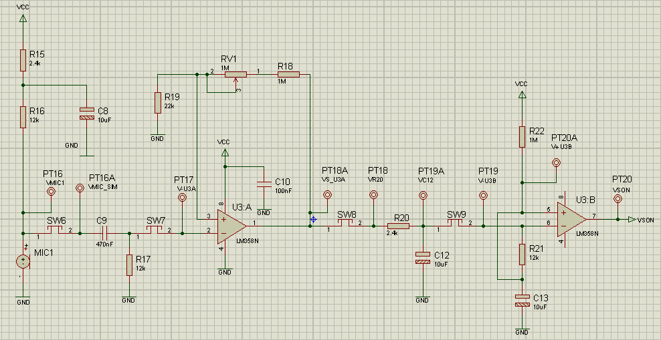
Thème Bac Électronique 2012
Régie de lumière
Détection du rythme sonore
Capteur son + filtre
Mise en forme
Mise en forme – gestion des basculements

Slide 9
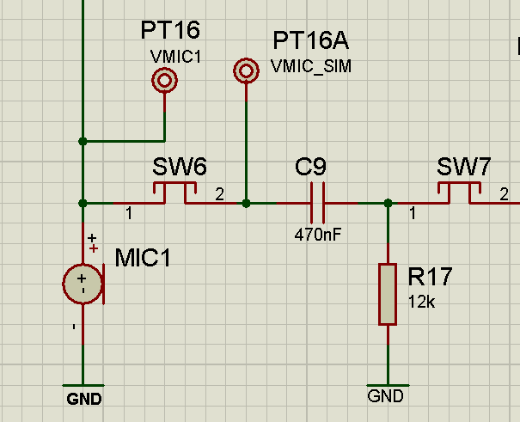
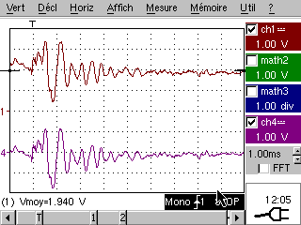
Thème Bac Électronique 2012
Régie de lumière
énoncé
corrigé
Détection du rythme sonore
  TP4 : Micro à électret et filtre associé
Courbe de gain du filtre
Signal image d'un son
Signal filtré

Slide 10
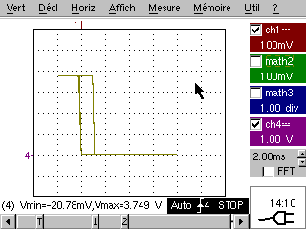
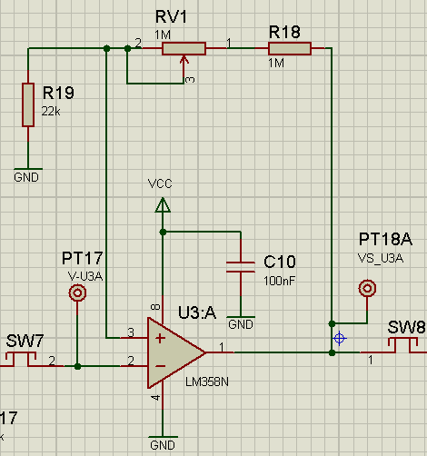
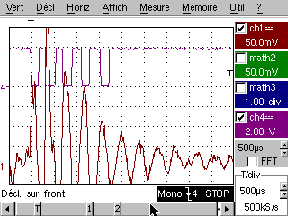
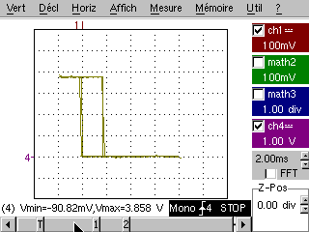
Thème Bac Électronique 2012
Régie de lumière
énoncé
corrigé
Détection du rythme sonore
Influence de RV1
  TP5 : Mise en forme du signal émis par le micro
Signal mis en forme
RV1 MAX
RV1 MIN
Signal filtré image d'un son

Slide 11
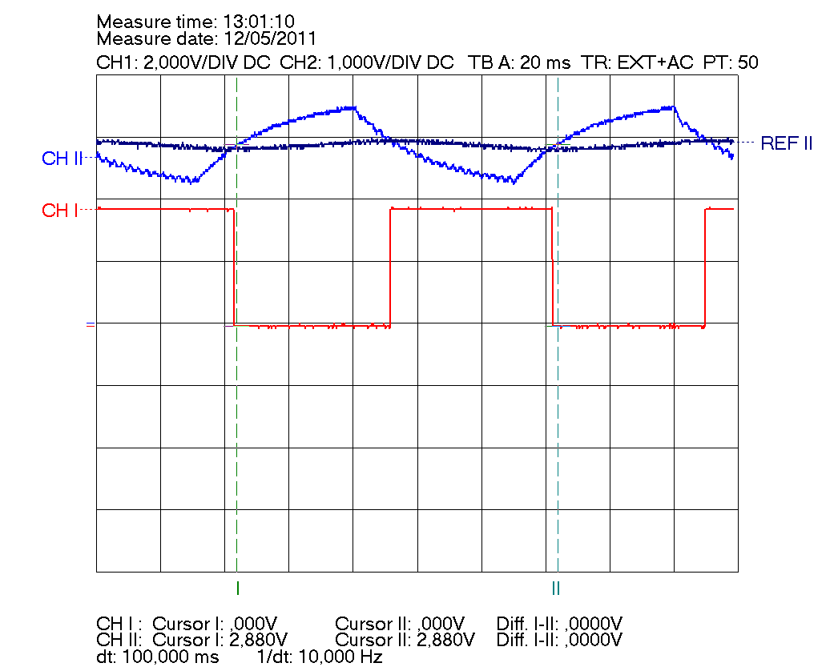
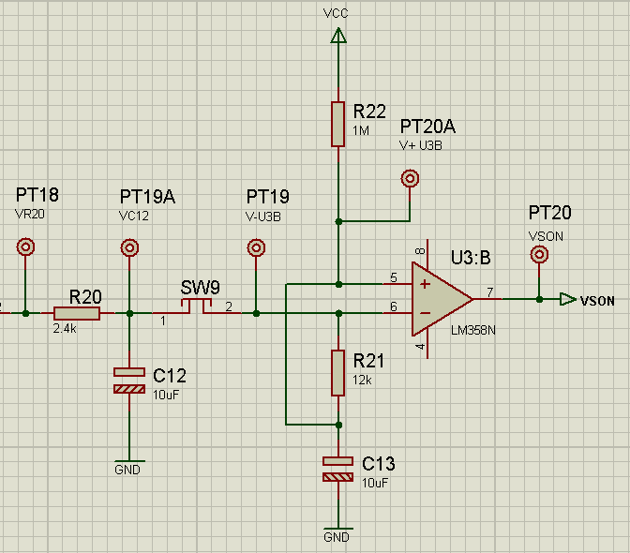
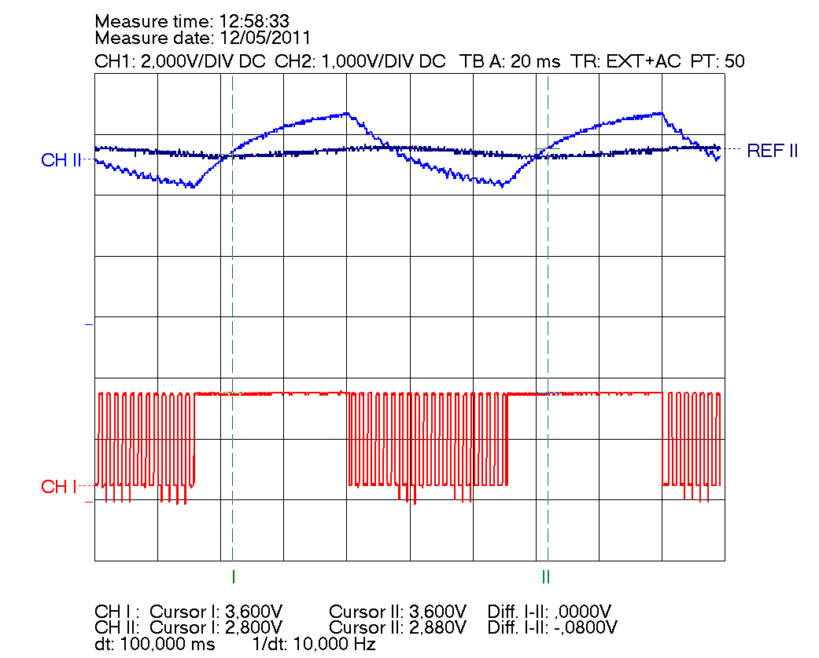
Thème Bac Électronique 2012
Régie de lumière
énoncé
corrigé
Détection du rythme sonore
  TP6 : Gestion des basculements
Signal mis en forme avec gestion des basculements
Signal image d'un son et mis en forme

